Slide 1
Miejsca pamięci o Jędrzeju Cierniaku
Weronika Salamończyk
Hanna Stawicka
Emilia Karkowska

Slide 2
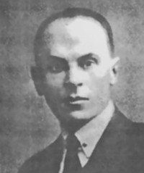
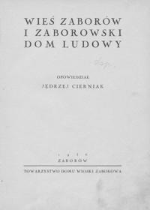
Jędrzej Cierniak
Urodził się 15 października 1886 roku w Zaborowie.
Pracował jako nauczyciel i pedagog. Uczył w Szkole Podstawowej nr 114 na Targówku w roku szkolnym 1940-1941. Oficjalnie nauczał języka niemieckiego, a potajemnie historii i języka polskiego.
Fascynował się folklorem. Organizował działalność chórów i teatrów ludowych.

Slide 3
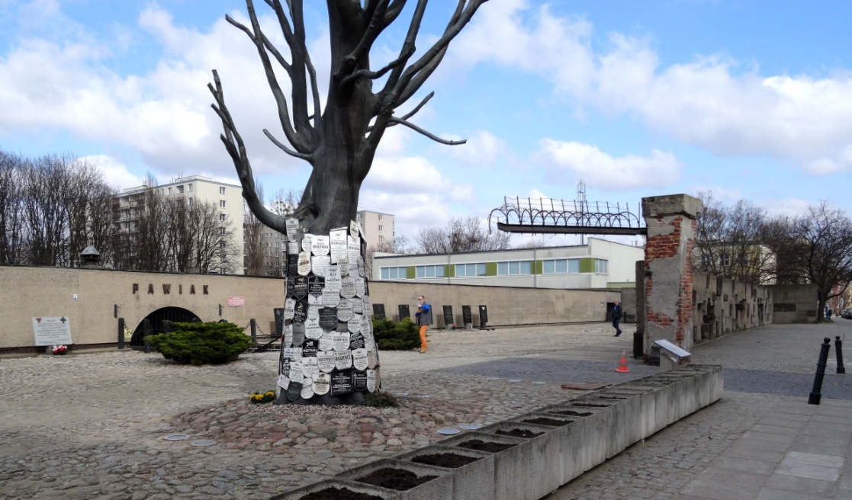
Pawiak
W kwietniu 1941 r. został aresztowany i uwięziony na Pawiaku.
2 marca 1942 roku wraz z setką innych zakładników został wywieziony w nieznanym kierunku i zamordowany.

Slide 4
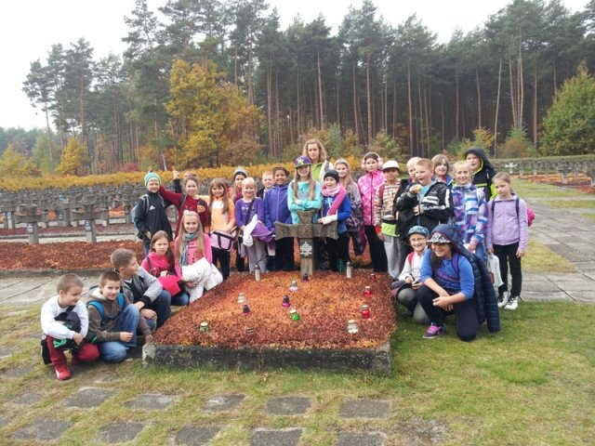
Palmiry
Jego symboliczny grób znajduje się w Palmirach.
Co roku uczniowie SP 114 biorą udział w Rajdzie Cierniaka i apelu na jego cześć.

Slide 5
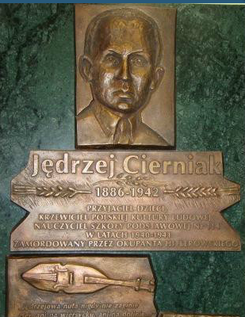
Szkoła Podstawowa nr 114z Oddziałami Integracyjnymi
Od roku 1961 patronem Szkoły Podstawowej nr 114 przy ulicy Remiszewskiej 40 w Warszawie jest Jędrzej Cierniak.
Na parterze znajduje się tablica upamiętniająca patrona.

Slide 6
W szkole
W każdej klasie urządzony jest kącik patrona
Do jego postaci nawiązuje też symbolika sztandaru SP114 i logo szkoły.

Slide 7
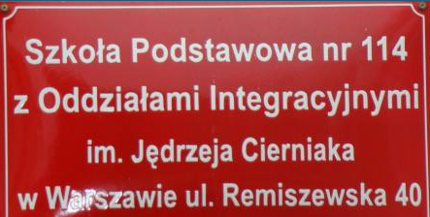
Szkoła Podstawowa nr 114

Slide 8
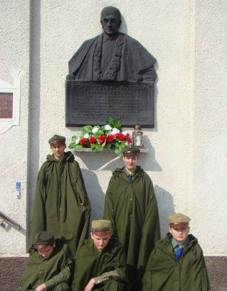
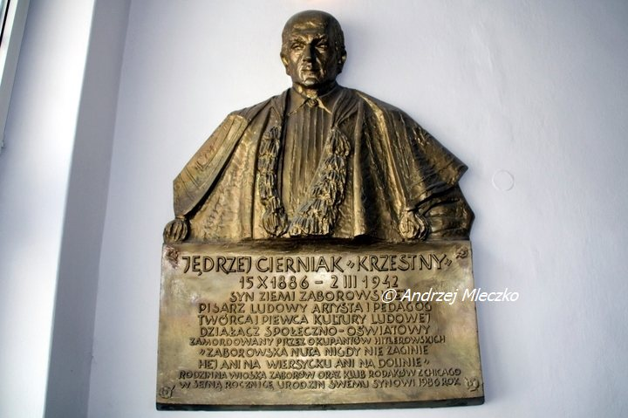
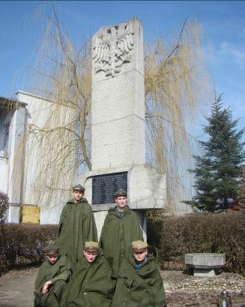
Zaborów

Slide 9
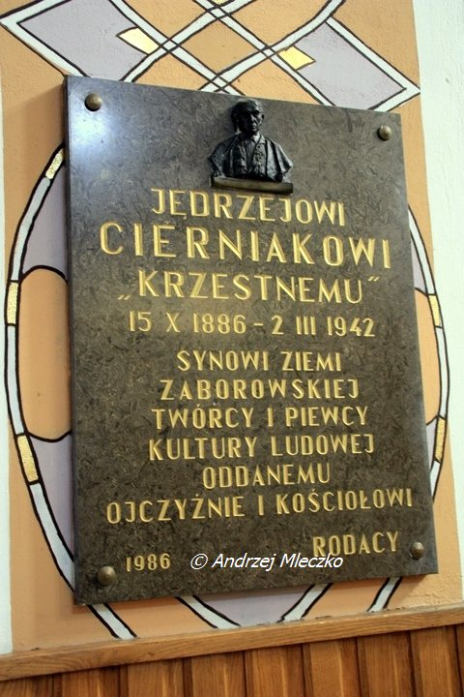
Zaborowianie ufundowali Jędrzejowi Cierniakowi tablice pamiątkowe.
Umieścili je w kościele parafialnym oraz na froncie jego ukochanego dzieła – Domu Ludowego.

Slide 10
Teatr Ludowy
Gimnazjum w Zaborowie

Slide 11
Dziękujemy za uwagę!

